Slide 1
BLOCKCHAIN
Metaverse
Quiz 대회
리진/ 권창범 / 김규환 / 반현진 / 송두영 / 이동규

Slide 2
INDEX
팀원소개
사용기술
프로젝트 규모 및 구성
프로젝트 시연 및 핵심기능
Web 서비스
유니티(Unity)
NFT

Slide 3
팀원소개 및 역할
리진 : 전체 지도생성, 서버수신, 멀티플레이 구현, NFT 발행 및 조회
권창범 : 블렌더 등을 활용한 관중 3D 모델링
김규환 : 플레이어 이동과 모션 구현, 퀴즈 구현, 진행 및 디자인, 플레이어 관리, 로그인 기능, 채팅 기능, 파티클 추가
반현진 : 퀴즈데이터 및 대회시간 관리, 유니티 퀴즈 입 출력 관리
이동규 : 웹서비스와 DB연결, 대회입력, 회원관리, 퀴즈입력 및 NFT 자동발행 구현
송두영 : 수정된 기능 테스트 및 기타 지원

Slide 4



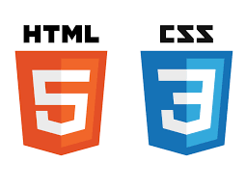















사용기술
Languages
Tools
Framework & Server & DB
NECIAL

Slide 5
프로젝트 규모
Metaverse Quiz project
개발 인원
총 6명
개발 시작일
3월 10일
개발 종료일
4월 17일
개발 내용
웹 페이지 구성 대회시간지정, 회원관리, 퀴즈등록, 퀴즈관리, 대회 관리, 퀴즈보상 nft 발행
Unity 구성 캐릭터 움직임 구현, O/X퀴즈 맵 구성, 퀴즈DB연동, 캐릭터 생성, 멀티테스트
NFT 거래소 생성 및 웹으로 Nft 발행

Slide 6

프로젝트 구성
NECIAL
Server

Slide 7
프로젝트 시연(Movie)

Slide 8
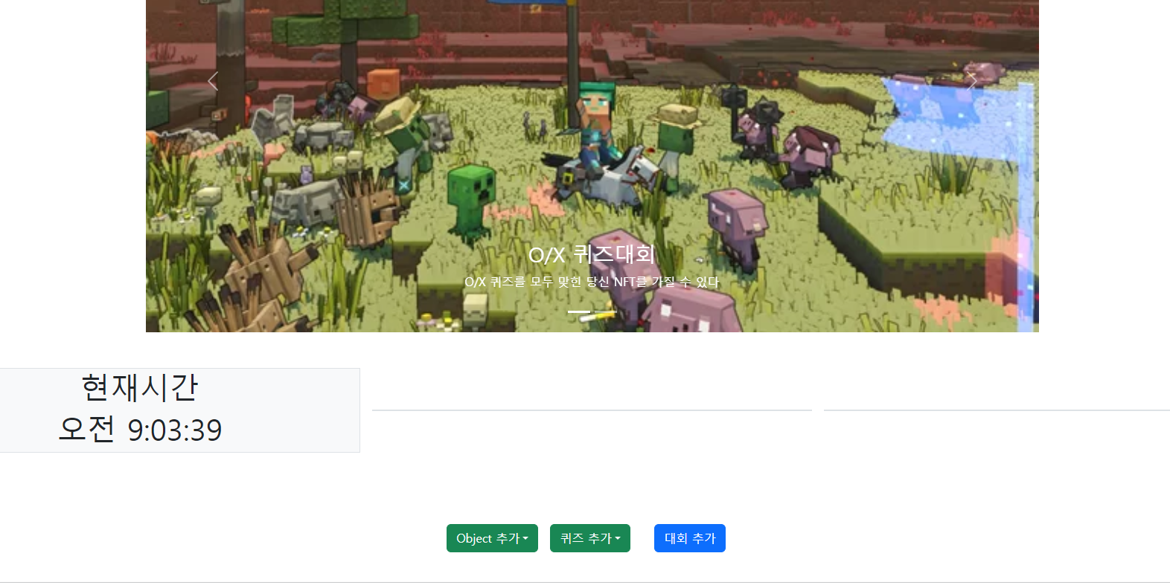
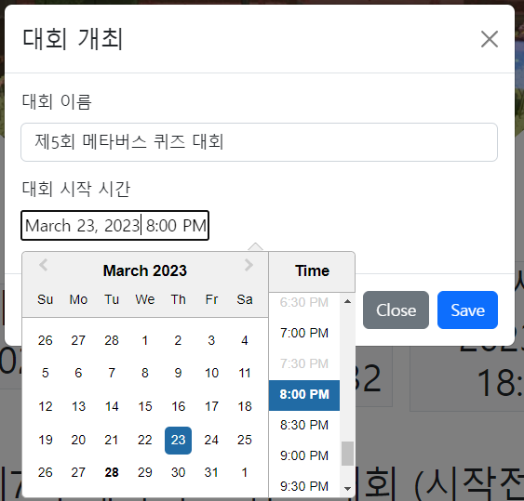
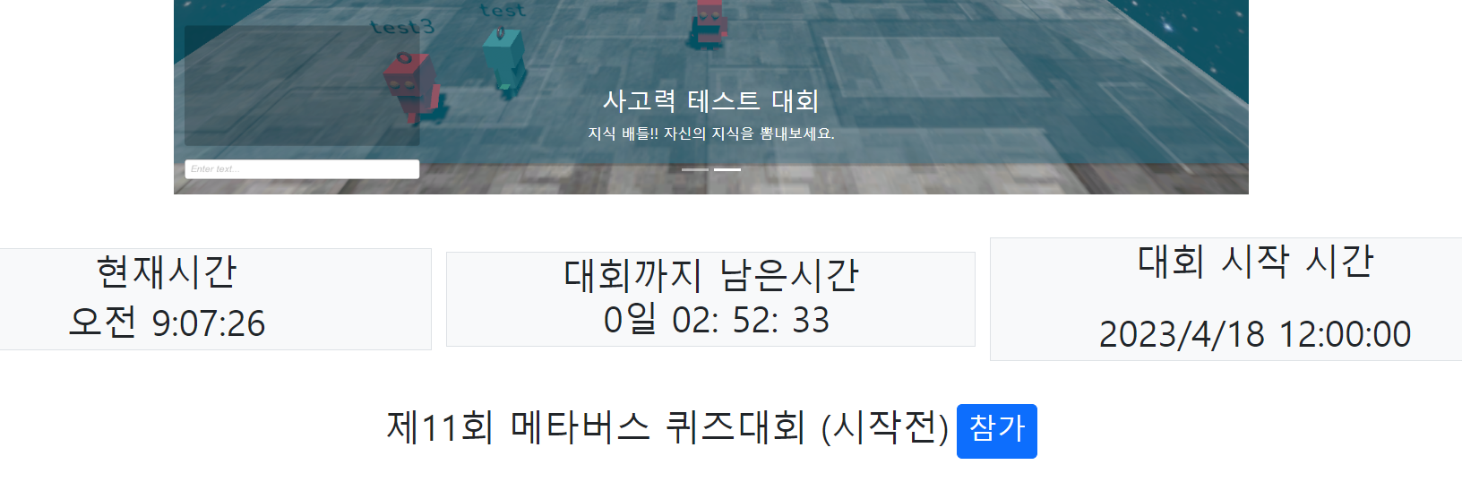
프로젝트 핵심기능(Web) (이동규)
대회 추가
퀴즈 개최를 위해 시간지정 및 DB저장
웹에서 대회 시간 확인 및 남은 시간 확인 가능

Slide 9
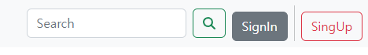
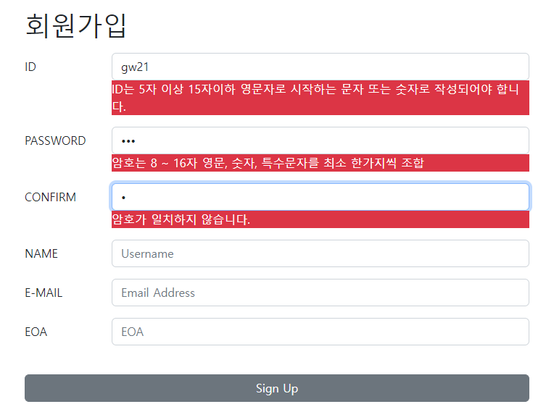
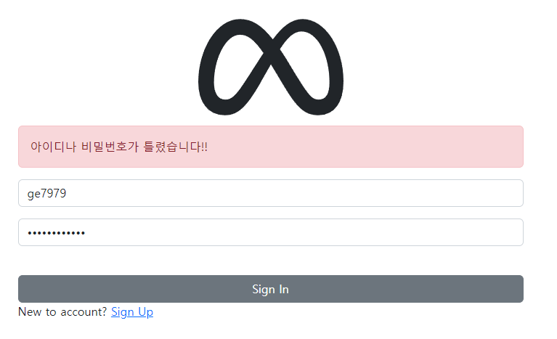
프로젝트 핵심기능(Web) (이동규)
회원가입 및 로그인
회원가입시 유효성검증 기능
로그인시 아이디 비밀번호 확인
로그인 후 admin 계정과 개인계정 별로 타이틀 변경

Slide 10
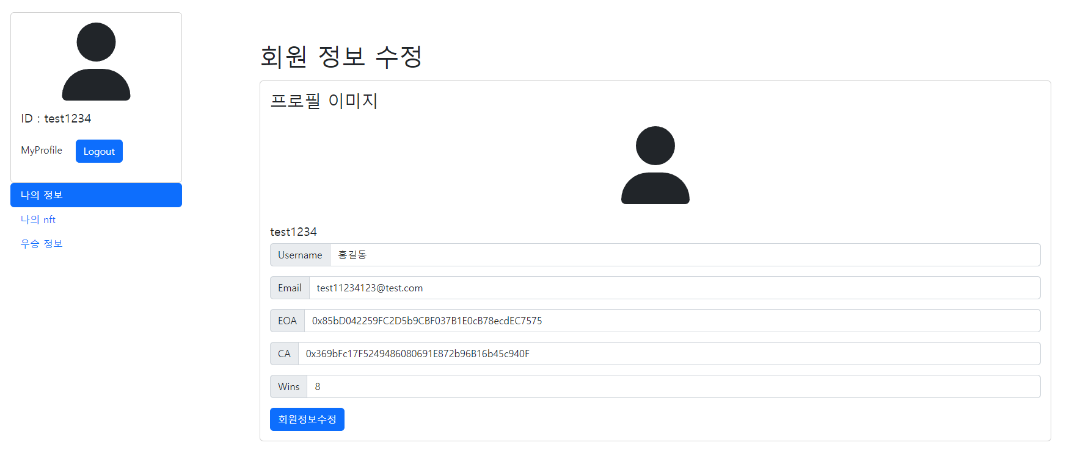
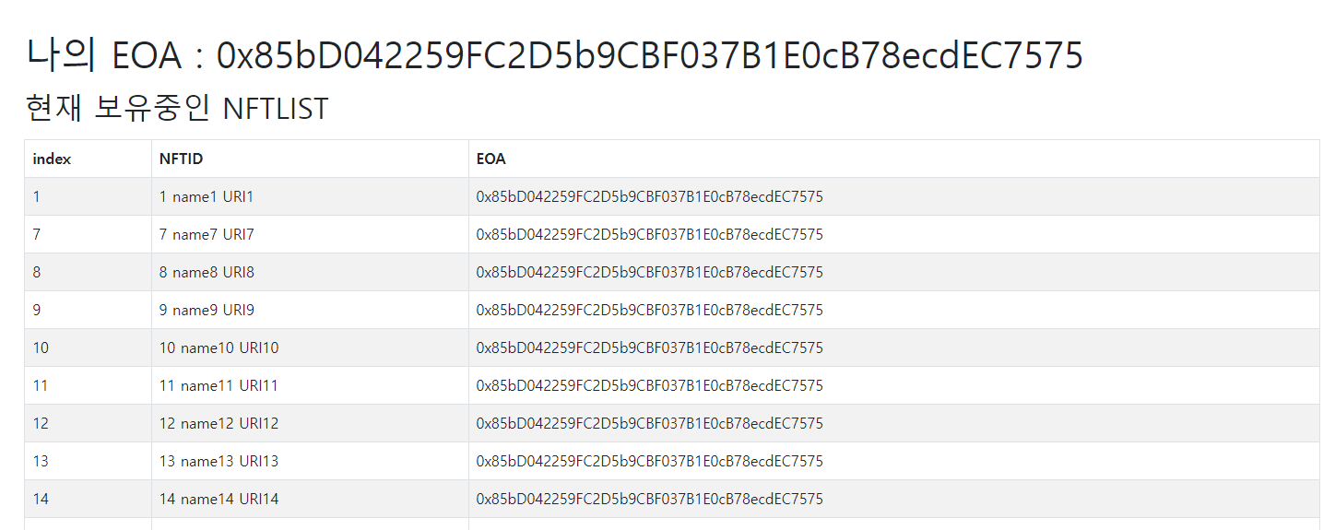
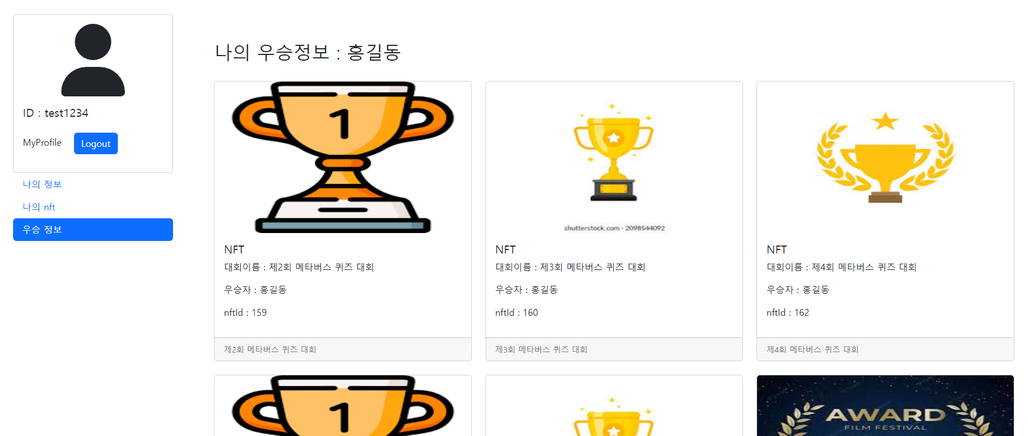
프로젝트 핵심기능(Web)(이동규)
회원 정보 관리
모든 회원은 자신의 정보를 수정 및 확인 가능
Nft 확인 가능
우승한 회원은 자신의 우승 정보 확인가능

Slide 11
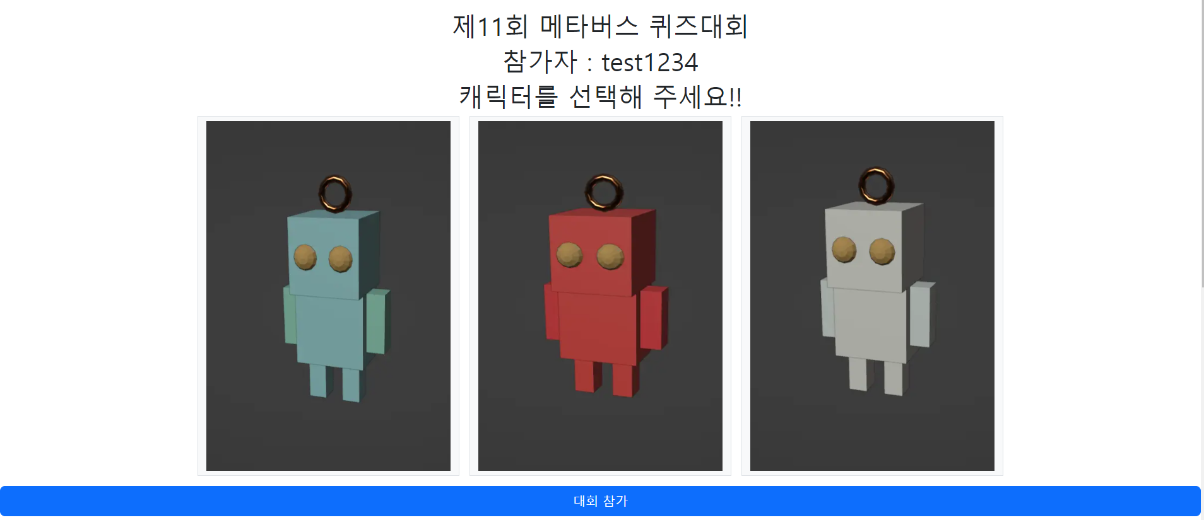
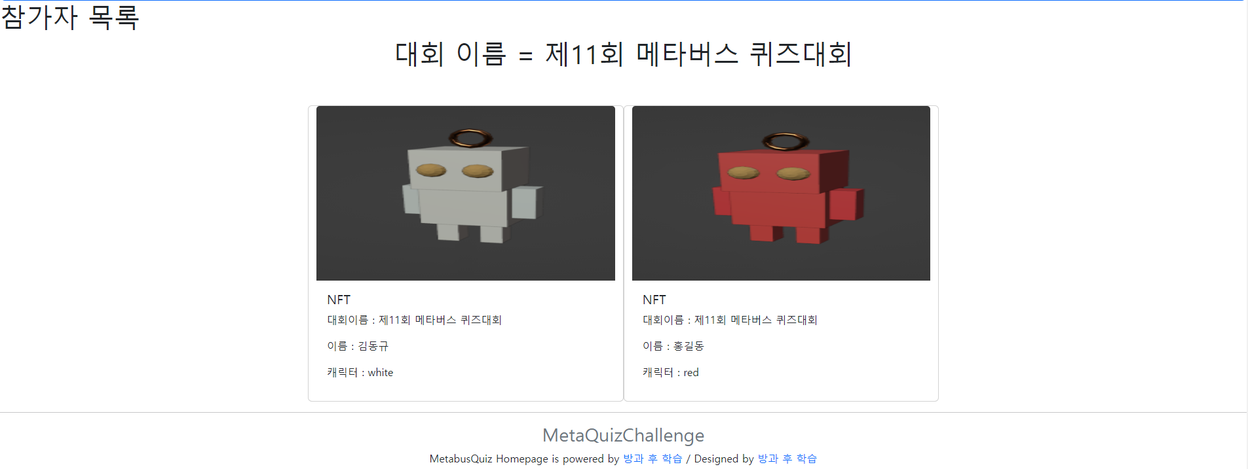
프로젝트 핵심기능(Web) (이동규)
캐릭터 선택 및 게임참가
게임 참가 전 회원들은 캐릭터를 선택
게임참가 버튼 누를시 참가자 목록으로 올라감

Slide 12
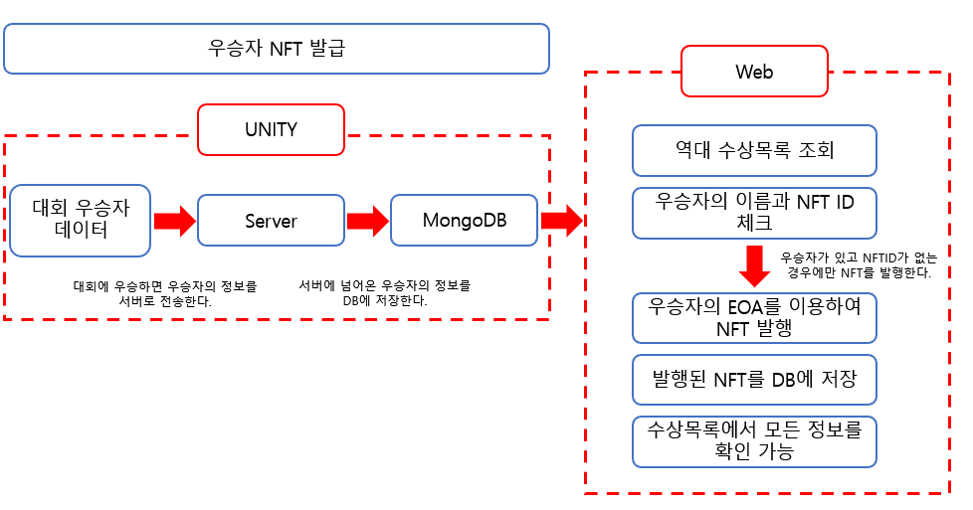
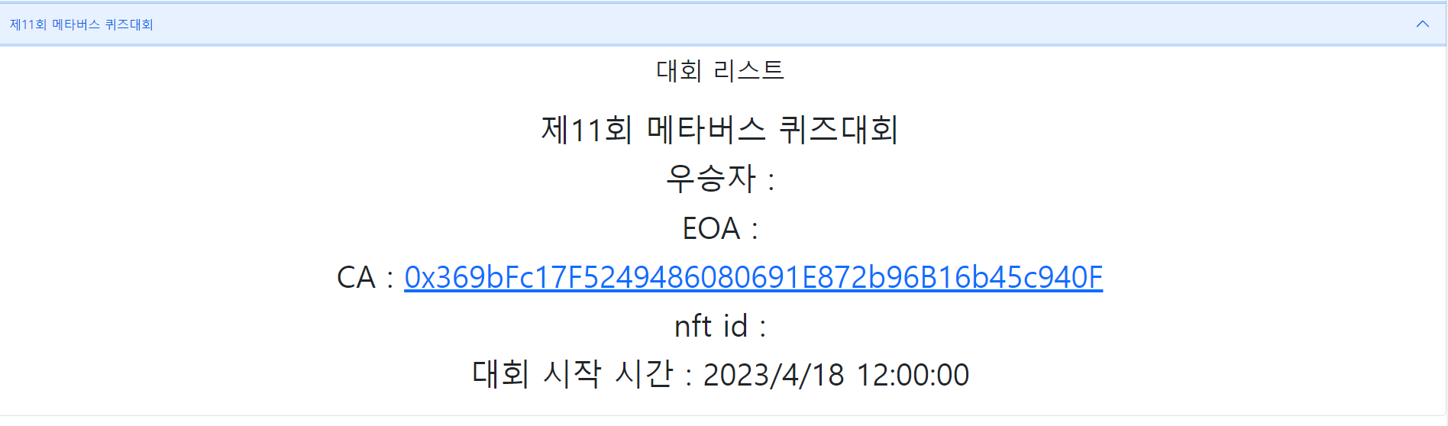
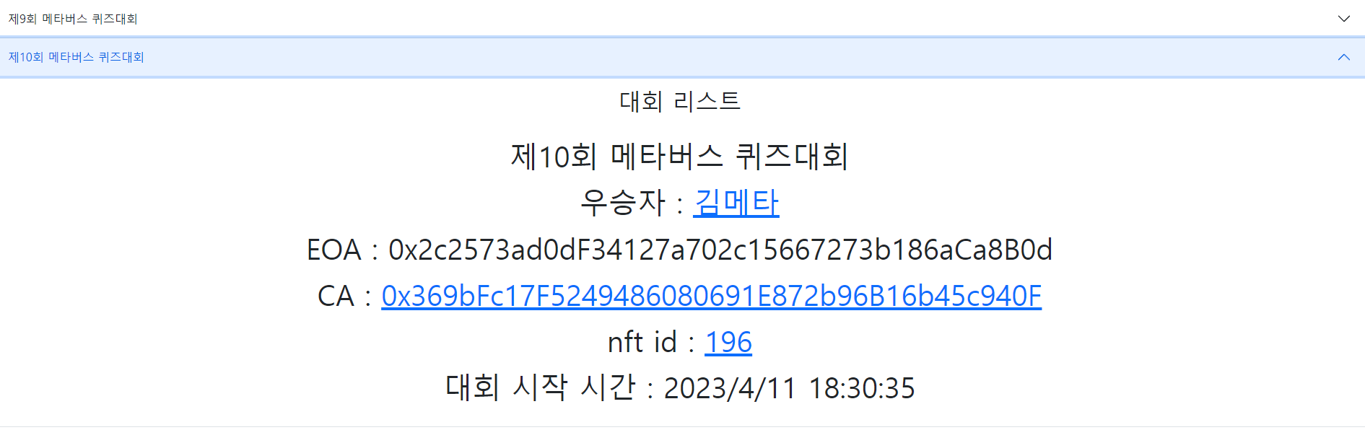
프로젝트 핵심기능(Web) (이동규)
NFT발급
게임에서 우승 시 DB에 우승자 정보 저장
우승자의 이름과 EOA를 이용하여 NFT 발급
수상목록에서 NFT 정보확인 가능

Slide 13
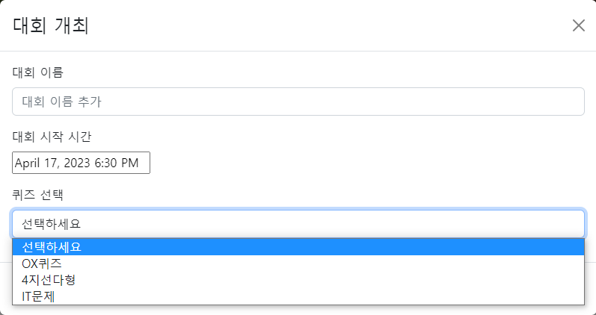
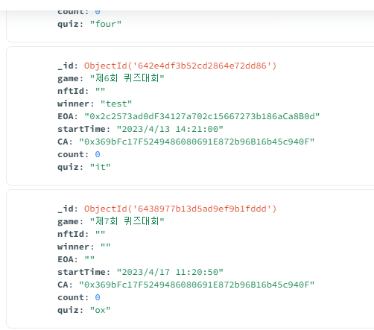
대회 개최 시 퀴즈 카테고리 분리(반현진)
대회 개최 시 퀴즈 카테고리 분리
데이터베이스에 퀴즈 종류 및 대회 입력
대회 개최 시 퀴즈 종류선택 가능

Slide 14
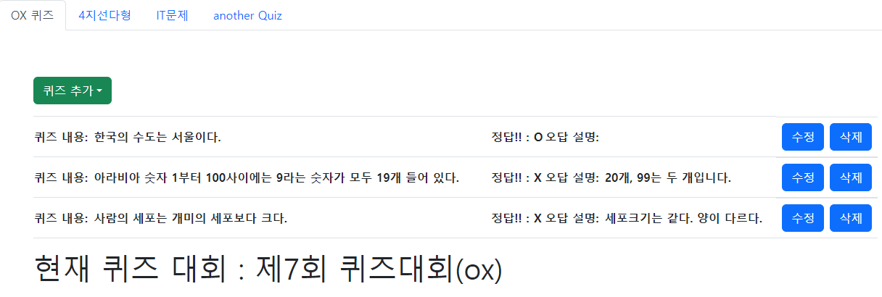
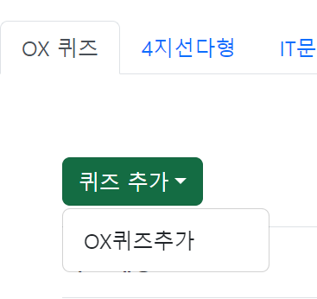
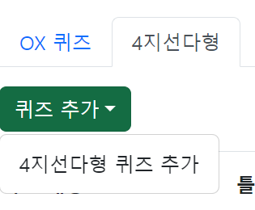
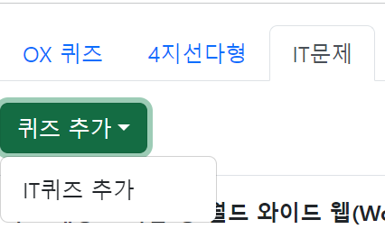
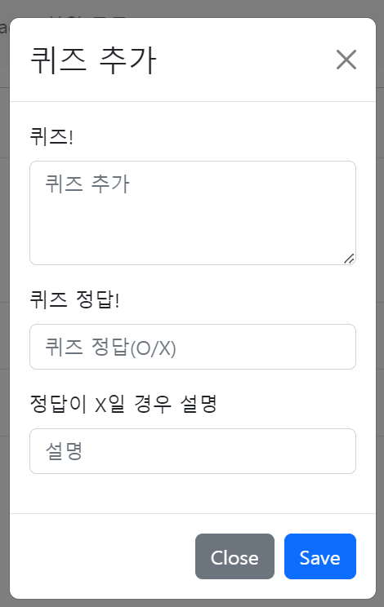
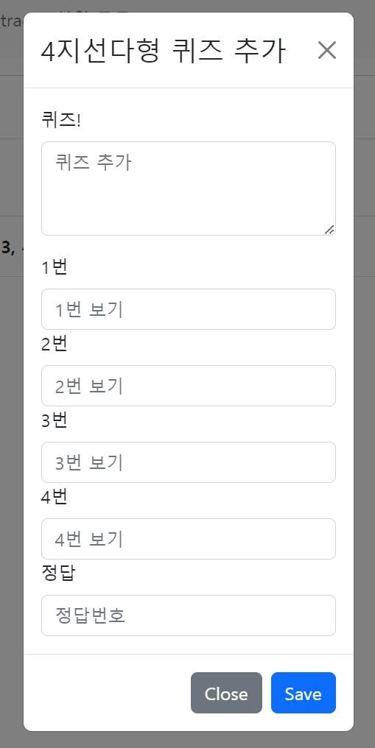
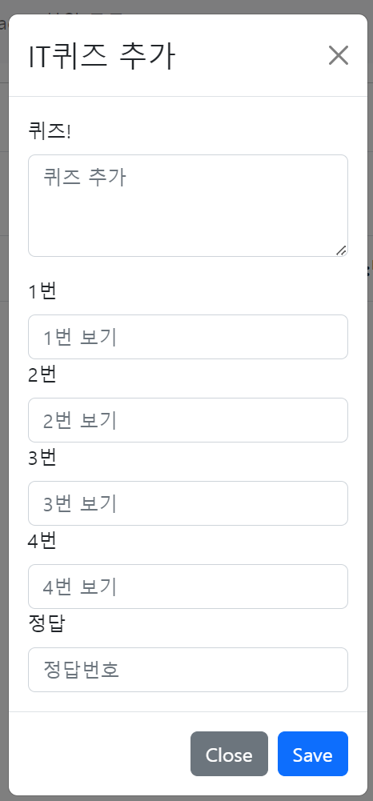
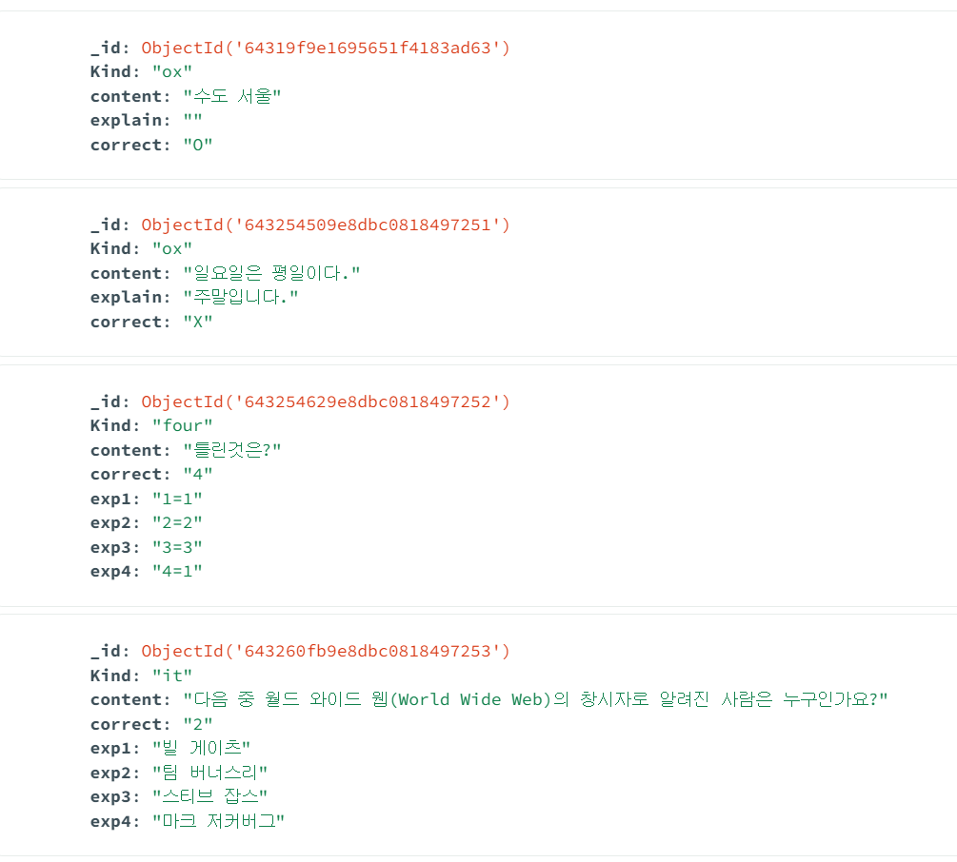
퀴즈 추가, 삭제 및 저장 / 퀴즈 정보 웹 출력(반현진)

Slide 15
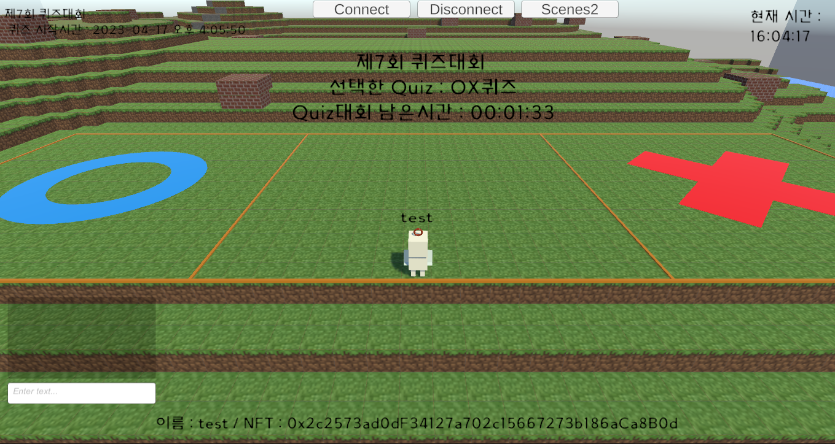
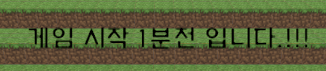
대회시작시간, 대회/퀴즈종류/남은시간 출력(반현진)

Slide 16
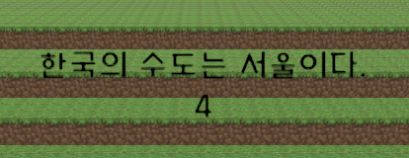
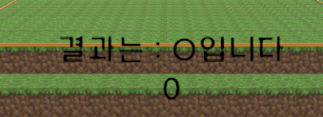
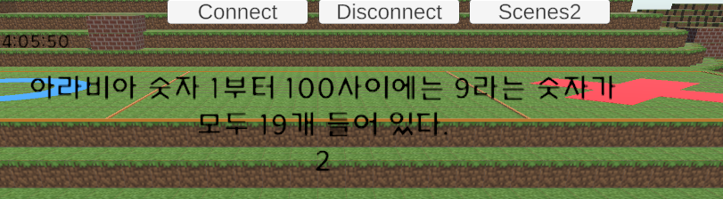
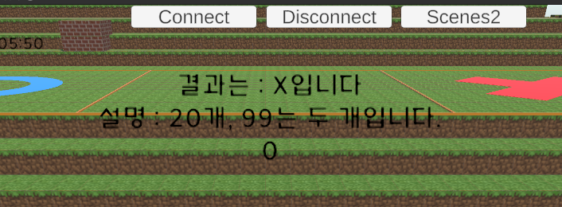
유니티 퀴즈 출력 및 정답(반현진)

Slide 17
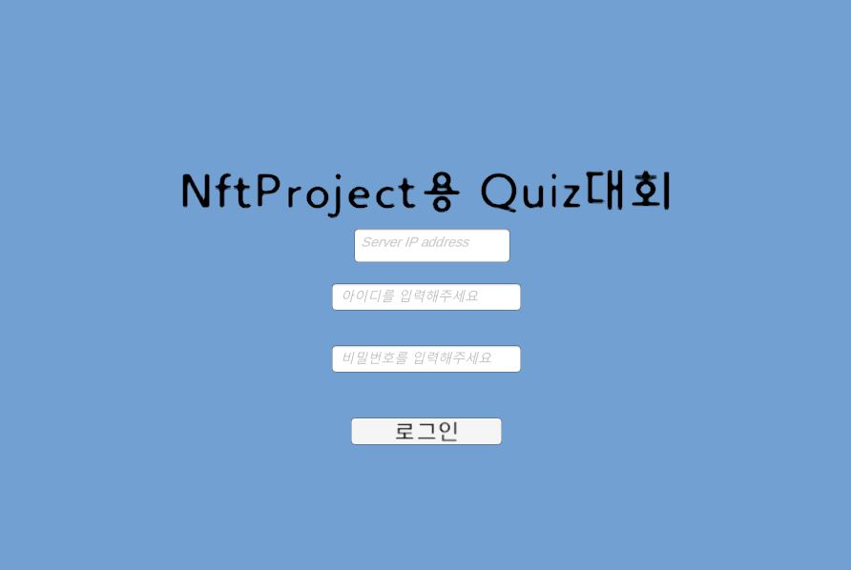
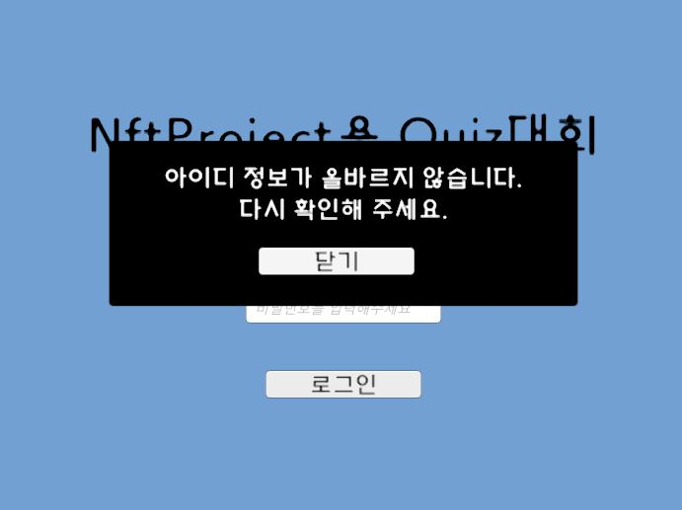
프로젝트 시연(Unity-로그인)(김규환)
로그인 기능
➢연결할 서버 주소 입력 및 확인
➢아이디와 비밀번호 입력
➢입력한 데이터를 서버에 전송하여 DB확인, 비교
➢입력한 정보가 옳지 않을시 에러 텍스트 출력

Slide 18
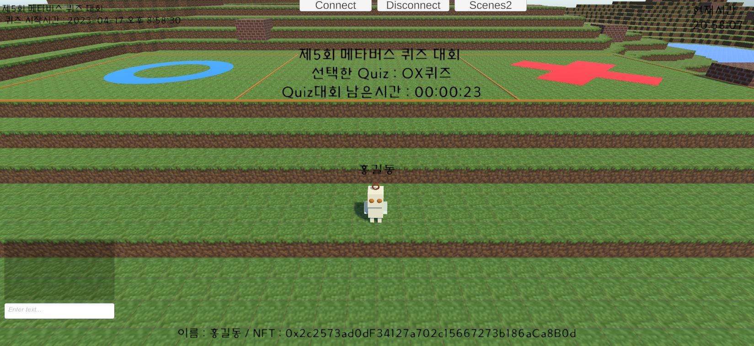
프로젝트 시연(Unity-DB 연동)(김규환)
데이터 베이스 연결
➢퀴즈문제 데이터를 랜덤으로 받아 퀴즈 진행
➢유저의 이름과 NFT주소 표시

Slide 19
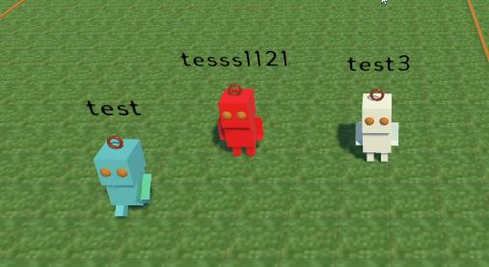
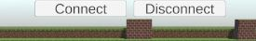
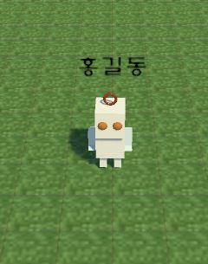
프로젝트 시연(Unity-멀티플레이) (김규환)
멀티플레이
➢Connect/DisConnect 버튼을 이용하여 싱글/멀티 전환
➢Connect 클릭 시 로그인한 플레이어 정보에 맞는 플레이어 생성
➢DisConnect 클릭 시 싱글로 전환되어 멀티와 상호작용 불가

Slide 20
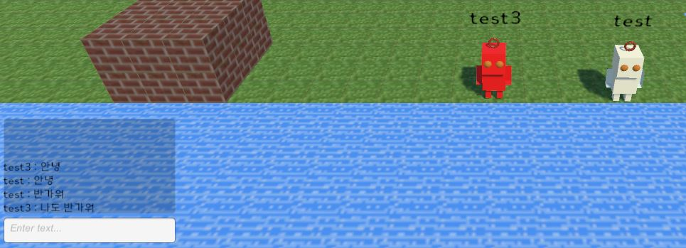
프로젝트 시연(Unity-채팅) (김규환)
채팅
➢멀티플레이 시 유저 간의 소통을 위한 채팅 기능 생성
➢입력한 채팅을 서버로 전송하여 텍스트로 출력
➢최대 5줄 초과 시 오래된 채팅부터 삭제하도록 적용

Slide 21
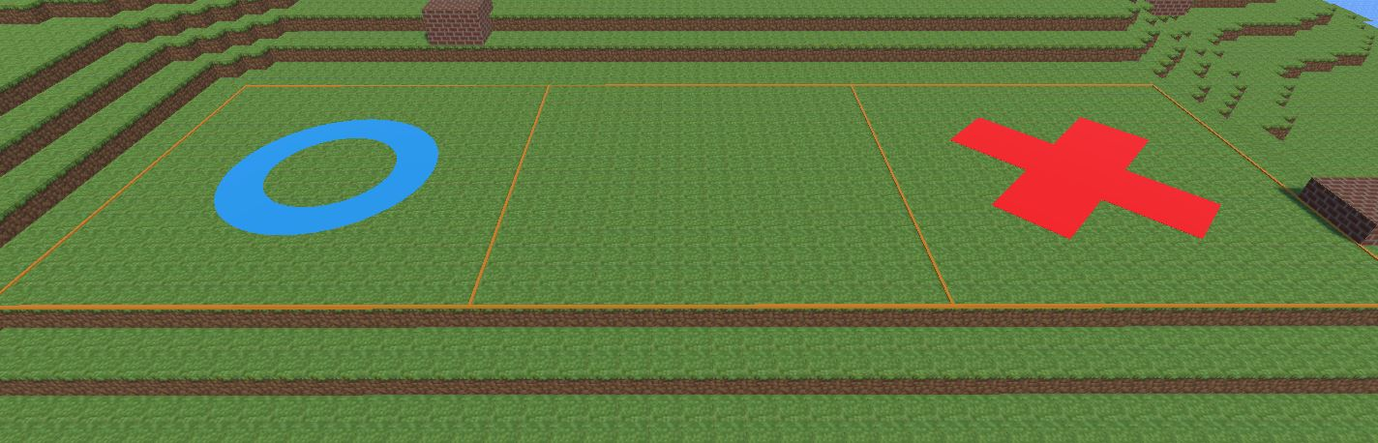
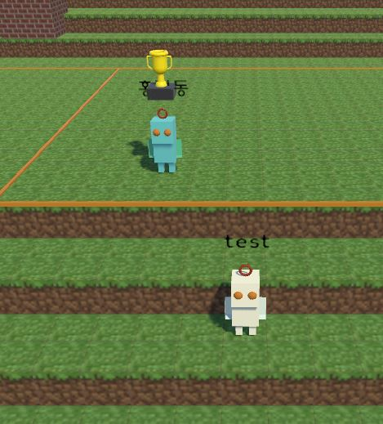
프로젝트 시연(Unity-OX 퀴즈 진행) (김규환)
퀴즈 게임 진행
➢일정 시간이 되었을때 퀴즈 시작
➢퀴즈 데이터에 따라 O / X 발판으로 이동
➢오답시 퀴즈 필드 밖으로 이동
➢종료시 중앙의 트로피 생성 / 획득시 NFT 발행

Slide 22
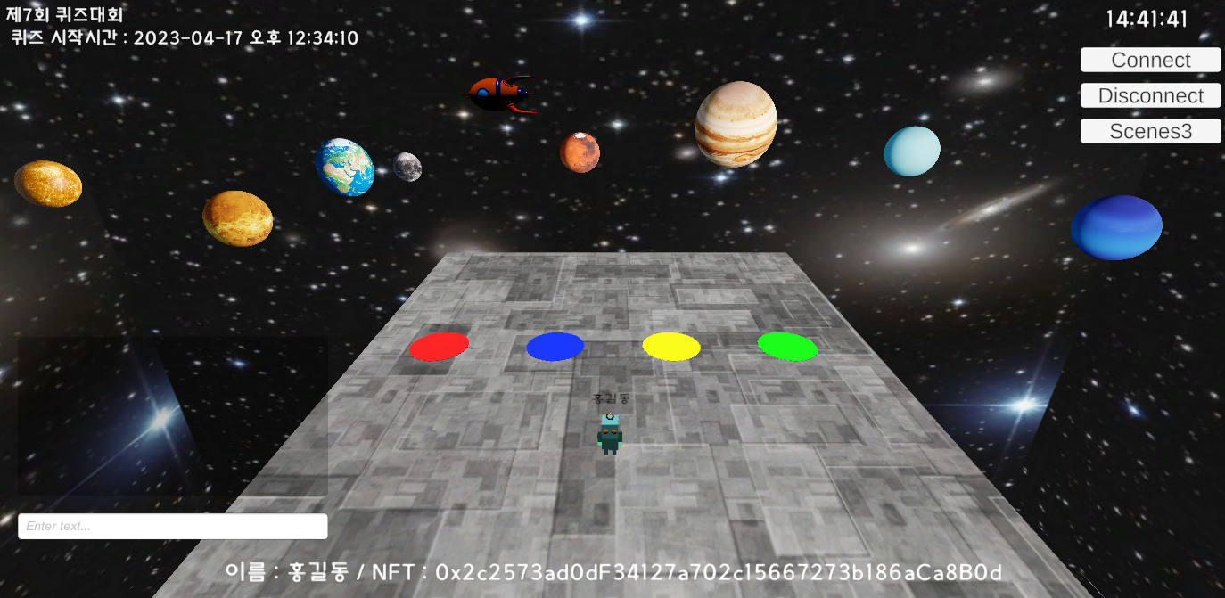
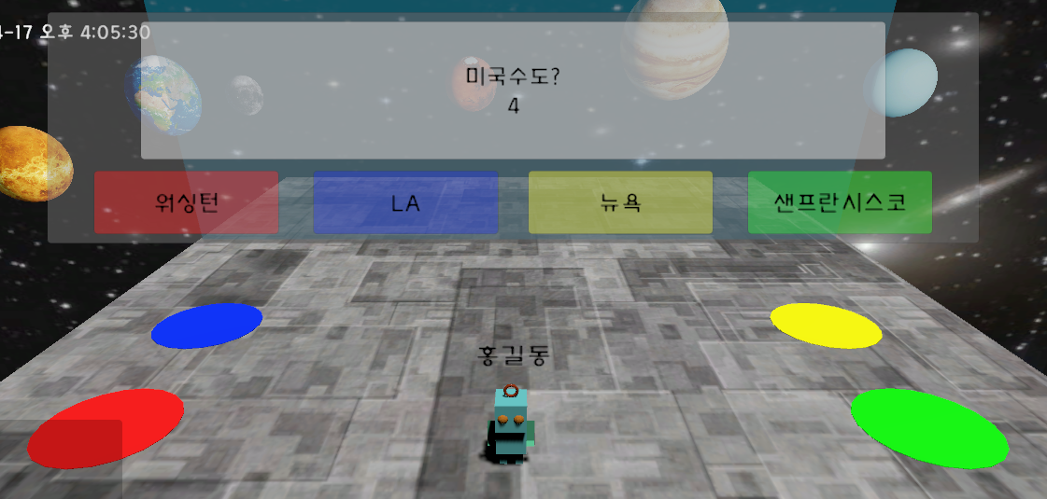
프로젝트 시연(Unity-4지선다 퀴즈 진행) (김규환)
4지선다 퀴즈 진행
➢일정 시간이 되었을때 퀴즈 시작
➢퀴즈 시작 시 4개의 발판이 랜덤으로 이동
➢퀴즈 데이터에 따라 정답과 같은 색의 발판으로 이동
➢정답 선택 시 유저 이름이 선택한 정답의 색깔로 변경

Slide 23
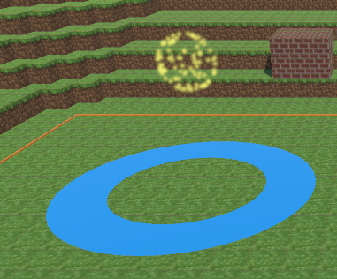
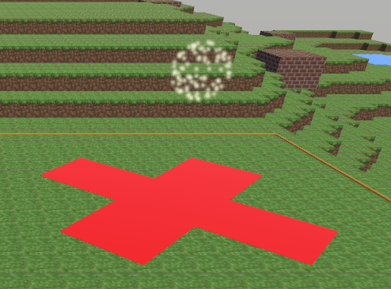
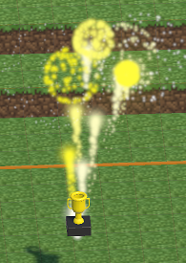
프로젝트 시연(Unity-파티클) (김규환)
파티클 기능
➢OX퀴즈의 정답을 시각화 하기위한 파티클 기능
➢퀴즈 종료와 우승자를 위한 다른 파티클 추가

Slide 24

멀티플레이어 구현 (리진)
Client 간 통신:
실시간 위치 및 대화 송신
모든 플레이어 변경된 외치 수신
실시간 모드(Run, Jump, … ) 송수신
접속 인사 (본인 및 타인; 송수신)
탈퇴 처리 (본인 및 타인)
랙(떨림) 최소화 처리
데이터 전송 량 최적화
절대/상대 외치 선택
Client A
● A ● B ● C
이동, 상태 정보
대화 메시지
Client B
● B ● C ● A
Server
(NECIAL)
Server:
Client 1-n broadcast 통신 지원
Client 관리 (접속, 번호)
Client 연결 끊김 처리
Client C
● C ● A ● B
예시: 접속 과정
B에서 인사 요청:
모든 플레이어 이름,위치,색깔 정보 공유
B가 서버접속
…
번호수신;
B 컴퓨터에 B 자신 생성
B 컴퓨터에 A,C, 생성;
A, C 컴퓨터에 B 생성.

Slide 25

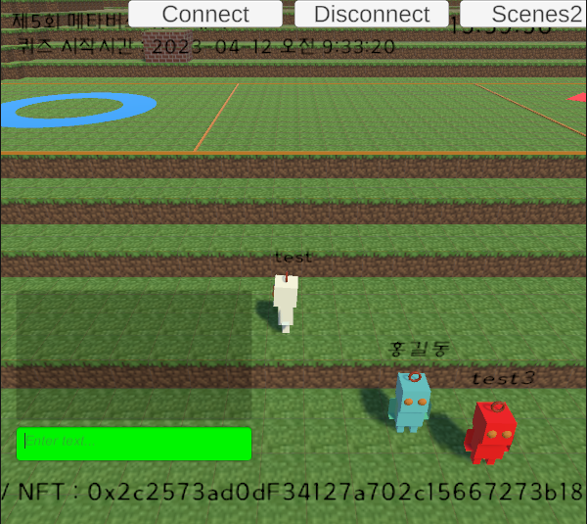
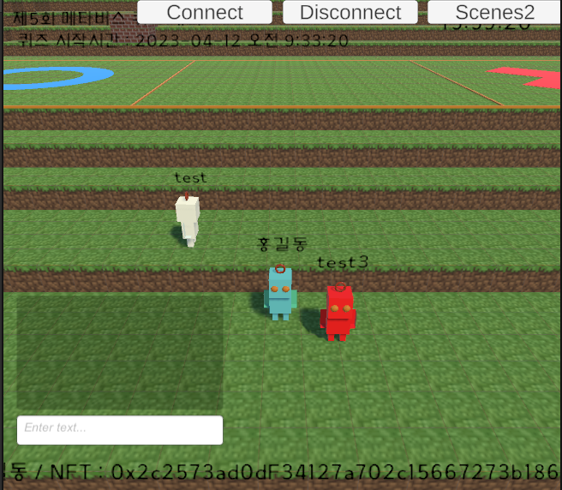
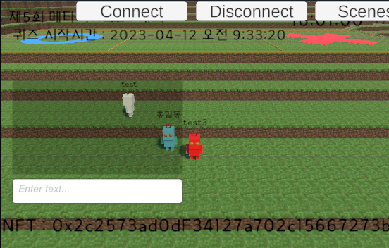
멀티플레이어, 채팅 (리진)
Powered by git
version control
test 의 컴퓨터
홍길동 의 컴퓨터
접속
test3 의 컴퓨터
탈퇴
대화창
이름, 색깔
Key (A,S,W,D) 세로 누를 순간 절대 위치 송신;
Key 계속 누를 때 상대 움직임 3D vector 를 송신 (대각선 행동 효과)
중요 퀴즈 처리 본인 컴퓨터 의뢰

Slide 26

NFT (대체 불가능 토큰) 발행 (리진)
NFT는 ERC721 표준에 solidity 언어로 작성 및 컴파일하고 로컬 블록체인 (Ganache) 에 발행합니다.
NFT마다 이름과 고유 URI 문자열을 가지고 있다.
퀴즈 대회 우승자는 EOA주소를 받고, CA 주소인 발행 콘트랙트로 통해 발행된 NFT의 소유자가 됩니다.
Next.js API를 만들고, 여기서 웹에서 순수한 web3 인터페이스로 NFT 발행 현황과 소유자를 조회 처리가 됩니다. (결과는 DB 연동 가능)

Slide 27


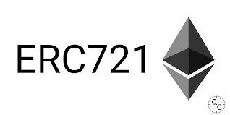


NFT발행 요약 (리진)
HkitNft.sol 에
ERC721 표준
Smart contract 생성
Ganache 에서 배포
(CA 주소);
NFT도 주소 보유
컴파일
HkitNft.abi
Web3
Node.js API:
mint (발행)
list (조회)
supply (총수량)
balance (잔고)
웹페이지
제어;
사용자: EOA 주소

Slide 28

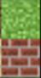

Unity에서 지동 생성 엔진 (리진)
2D 연속 노이즈 알고리즘
(x,z)좌표의 잔디, 흙, 바위 높이(y)는 랜덤하게 생성하고. 일정 크기의 블록 Mesh를 빌드하고나서 타일을 지정합니다.
물을 일정높이에서 물표면을 생성합니다.
벽돌을 랜덤하게 추가됩니다.
중간 편지는 OX퀴즈 용 장소입니다.
끝에 반투명 벽면.
표면만 저장; 연산 시간 최적화; 16x16 블록으로 생성

Slide 29


Metaverse 퀴즈 테스트(송두영)
1. 문제 제시 확인
2. 문제 O. X 캐릭터 식별확인
1. 퀴즈 종료 확인
2. 탈락자 확인
3. 탈락시 자리이동 확인

Slide 30

Metaverse 퀴즈 테스트(권창범)

Slide 31
질의 응답
리진/ 권창범 / 김규환 / 반현진 / 송두영 / 이동규

Slide 32


